Slide 1

История талисманов Олимпийских Игр
Презентацию подготовила
учитель физической культуры СОШ №24 МО РФ
Соколова Ирина Васильевна

Slide 2
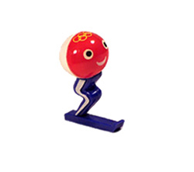
1968 –зима - Гренобль.
Маленький лыжник Шусс - первый неофициальный олимпийский талисман. Красно-белая голова с Олимпийскими кольцами на лбу. Изогнутое тело синего цвета плавно переходило в соединенные
между собой лыжи.
Лыжник Шусс

Slide 3
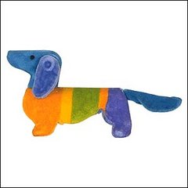
1972 – лето - Мюнхен.
Первая летняя Олимпиада, у которой кроме логотипа появился свой талисман.
Немцы выбрали таксу Вальди.

Slide 4
1972 – зима - Саппоро.
Похоже, французы в 68-м перестарались – японцы через четыре года оставались под таким впечатлением, что решили по поводу талисмана не экспериментировать.

Slide 5
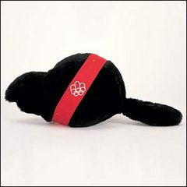
1976 –лето - Монреаль.
Бобр – национальный символ . Идея – как у немцев в 1972. Качества бобра = качествам хорошего спортсмена. Трудолоюбие, сила воли, упорство.
На поясе бобра – лента с олимпийскими кольцами.
Бобр Амик.

Slide 6
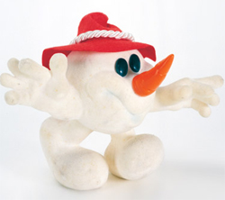
1976 – зима - Инсбрук
По замыслу дизайнеров, он состоял всего из одного снежного кома, имел руки, ноги и традиционный для снеговиков красный нос-морковку. На голове в качестве атрибута, отражающего национальный характер, талисман носил красную тирольскую шляпу
Снеговик с именем Олимпиямандл.

Slide 7
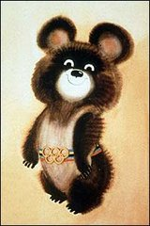
1980 – лето - Москва.
Выдвинуть кандидата мог любой желающий. Пришло 45 тыс. предложений. Большинство – медведь. Утвержден из 60 вариантов в ЦК КПСС (!).
Первым из всех из всех предыдущих повернулся «лицом» к зрителям: он смотрел на них и открыто улыбался.
Официальное имя Михаил Потапыч Топтыгин.

Slide 8
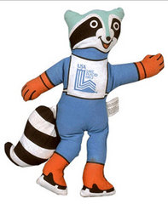
1980 – зима - Лейк Плессид
Существует легенда, что у талисмана Зимней Олимпиады-80 был «прототип»: настоящий ручной енот по кличке Рокки. Незадолго до начала Игр он скончался... Дизайнеры стилизовали Рони под лыжника, раскрасив мордочку в форме защитных очков и лыжной шапочки. Маска-очки стала самым модным аксессуаром Зимних Игр. Енот Рони стал первым талисманом-животным Зимних Олимпийских игр, стилизованным под спортсмена.
Енот Рони.

Slide 9
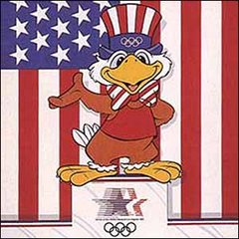
1984 – лето - Лос-Анджелес.
Художники компании Walt Disney нарисовали орлёнка в цилиндре, окрашенном в цвета американского флага, точно таком, как на знаменитом Дядюшке Сэме.
Орлёнок Сэм.

Slide 10
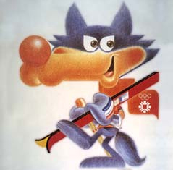
1984 – зима - Сараево.
Изначально были опасения. Репутация у волка- плохая. Но, видно, уж больно хотелось именно Серого. Пришлось сделать его как можно более доброжелательным, храбрым, беззаботным. Получилось! В результате Вучко признан одним из самых обаятельных персонажей в истории олимпийских талисманов. В Югославии он стал любимой детской игрушкой.
Волчонок Вучко

Slide 11
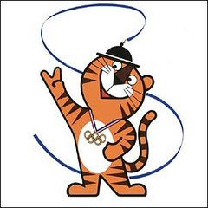
1988 – лето - Сеул.
Герой корейских легенд. Голосовал за имя народ. Победившее имя с корейского можно перевести как Мальчик Тигр («Хо» означает «тигр», а «дори» — «мальчик»). Появился атрибут национального костюма – черная шапочка. У Мальчика изначально была еще и подружка – Девочка Тигр, но она быстро куда-то делась и позабылась.
Тигренок Ходори.

Slide 12
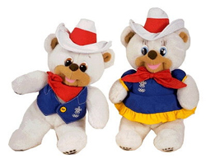
1988 – зима - Калгари.
В Калгари любят ковбойские забавы – и медведей одели соответственно. В комплексе
с именами символизируют гостеприимство и дружбу.
Полярные медведи Хайди и Хоуди.

Slide 13
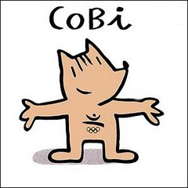
1992 – лето - Барселона.
Герой телепередачи. НЕ национальный символ.
Признан самым элегантно одетым талисманом:
на нём был тёмно-синий костюм и галстук.
Во время церемонии закрытия был… запущен в небо на воздушном шаре. Испанцы и гости рыдали.
Щенок Коби.

Slide 14
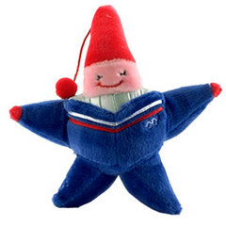
1992 – зима - Альбервиль
Никто горных эльфов не видел, поэтому Маджика замаскировали не то под звезду, не то под снежинку в цветах французского флага. Воплощает идею «мечты и воображения», стремления к звёздам, к осуществлению несбыточного. В старинных легендах гномы являются хранителями несметных сокровищ, и дружба с ними приносит людям удачу. Мифический человечек-звезда, по замыслу создателей, должен был вести к победе и успеху.
Горный эльф Маджик.

Slide 15
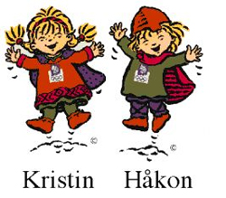
1994 – зима - Лиллехаммер
Первые талисманы – люди, в национальных одеждах.
В торжественных церемониях, а также в рекламе Игр использовались живые дети, одетые как олимпийские талисманы. Это придавало мероприятиям трогательный окрас и вызывало дополнительный интерес со стороны публики.
Брат и сестра. Хокон и Кристин.

Slide 16
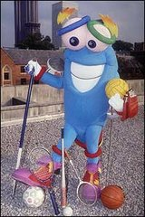
1996 – лето - Атланта.
Американцам было трудно, национальный символ уже использовали в 1984. Других у них, похоже, припасено не было, решили сгенерировать нечто на компьютере. Ну вот и получилось… Особенно удался хвост с олимпийскими кольцами.
Единодушно признан САМЫМ ПРОВАЛЬНЫМ олимпийским талисманом.
Иззи.

Slide 17
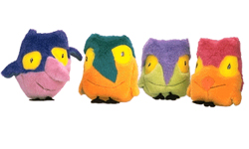
1998 – зима - Нагано
Это – совята кислотных расцветок. Японской молодежи понравилось.
Много смысла: олимпийская мудрость, 4 времени на года и 4 стихии (земля, ветер, огонь и вода). Кроме того, Олимпийские игры также проводятся раз в четыре года.
Народу предложили придумать имена – получили 70 тыс. Вариантов.
Первые слоги каждого имени, сложенные вместе, образуют слово «совята» по-японски.
Сукки, Нокки, Лекки и Цукки

Slide 18
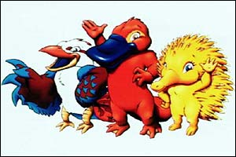
2000 – лето - Сидней
Старательно символизировали землю, воздух и воду и олимпийскую дружбу. Тройка в данном случае является символическим числом, поскольку Олимпиада проходила накануне вступления в третье тысячелетие.
Кто такая кукабурра, знают даже дети - австралийский зимородок-хохотун.
Кукабурра Олли, утконос Сид и ехидна Милли.

Slide 19
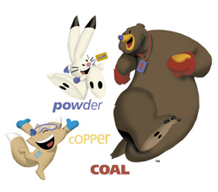
2002 – зима - Солт-Лейк Сити
Олицетворяют олимпийский девиз "Быстрее, Выше, Сильнее".
Имена талисманам придумали дети. В течение четырёх месяцев длился опрос. В конце концов, было решено назвать персонажей по трём основным отраслям промышленности города (когда-то это были основные статьи дохода Солт-Лейк-Сити и штата Юта): порох, медь и уголь. Олимпиада тогда не задалась – допинговые скандалы, «странные» медали» и проч. Может, имена неудачные выбрали..?
Заяц Поудер, койот Копер и медвежонок Коул

Slide 20
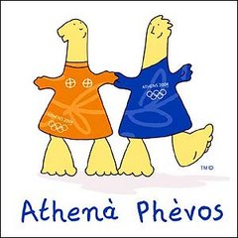
2004 – лето - Афины.
Точные копии древнегреческих кукол, относящихся к VII веку до Нашей эры и найденных при раскопках. Имена - от греческих богов.
Единение между историей и современностью Греции– для Олимпиады маловато.
Кстати, самим грекам талисманы поначалу сильно не понравились.
Брат (справа) и сестра Феб и Афина.

Slide 21
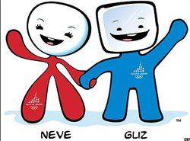
2006- зима - Турин
Идея: способность воды принимать разные невероятные формы, превращаясь в снег и лёд. Неве олицетворяла гармонию и грацию зимних видов спорта. Глиц, гладкий и угловатый, символизировал силу атлетов.
Дизайн талисманов направлен на молодое поколение, полное энергии и жизни. Слоган Олимпиады - «Pasion lives here» («Страсть живёт здесь»). Первые неодушевленные предметы в качестве талисманов.
Девочка-снежок Неве. Мальчик - кубик льда Глиц.

Slide 22
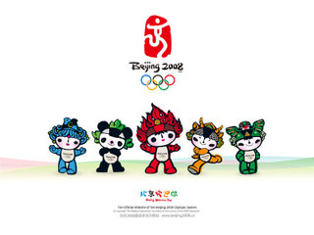
2008 – лето - Пекин.
Фува означает «Дети удачи». Пять персонажей символизируют пять олимпийских колец-каждый окрашен в один из олимпийских цветов. Голубая Рыба Бэй-Бэй. Чёрный Панда Цзин-Цзин. Красный Олимпийский огонь Хуань-Хуань. Жёлтая Тибетская антилопа Ин-Ин. Зелёная Ласточка Ни-Ни.
Имена двойные, потому что именно так китайцы обращаются к детям.
По ореолу обитания животных — это пять природных стихий: вода, лес, огонь, земля и небо. Данная символика отражена на атрибутах талисманов — шлемах.
Фува олицетворяет открытость и стремления китайцев всех провинций. Первые слоги имён талисманов, сложенные вместе, составляют фразу Bei Jing Huan Ying Ni, которую можно перевести: «Пекин приветствует вас!»
Пять персон под общим названием Фива.

Slide 23
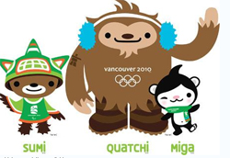
2010 – зима - Ванкувер
Мига - объединяет в себе черты касатки и белого «призрачного медведя» Суми, который воплощал образы касатки, медведя и громовой птицы североамериканских индейцев.
И еще ванкуверский сурок Мукмук, неофициальный талисман Игр. По словам творческого директора Оргкомитета «…Мукмук так привлекателен и так гармонирует с остальными символами Олимпиады, что отказаться от него было невозможно».
Снежный человек Куатчи.

Slide 24
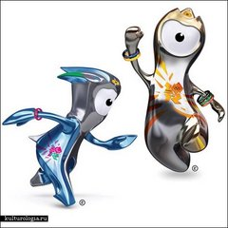
2012 – лето - Лондон
Ожидаем олимпиаду:
Одноглазые Уэнлок и Мендвилль.

Slide 25
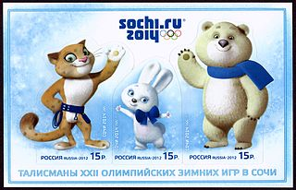
И главную олимпиаду для нас:
2014 – зима - Сочи
Миссия олимпийского талисмана — «отразить дух страны-хозяйки игр, принести удачу спортсменам и накалить праздничную атмосферу».
Леопард, Белый мишка, Зайка.

